Slide 1
UNIVERSIDAD DE LAS FUERZAS ARMADAS “ESPE”
DEPARTAMENTO DE CIENCIAS HUMANAS Y SOCIALES
CARRERA DE EDUCACIÓN INFANTIL
TEMA:
“EL CUENTO INFANTIL EN EL DESARROLLO DE LA MEMORIA DE LOS NIÑOS DE 4 A 5 AÑOS DE LA UNIDAD EDUCATIVA FRANCISCANA “LA INMACULADA” EN EL SECTOR SANGOLQUÍ DURANTE EL PERÍODO 2014 – 2015.
EQUIPO DE INVESTIGACIÓN:
ONTANEDA GUAMÁN VERÓNICA ALEXANDRA
PACHACAMA COYAGO YADIRA ANABEL
MSC. Gisela Padilla ING. Fabián Jaramillo
DIRECTORA CODIRECTORA
2015

Slide 2
PLANTEAMIENTO DEL PROBLEMA
Práctica de leer cuentos infantiles
Falta de estrategias metodológicas
Desarrollo de la memoria
Falta de tiempo

Slide 3
Interrogantes de la investigación
¿Qué tipos de cuento ayudan a desarrollar la Memoria?
¿Existe conocimiento en las docentes sobre la utilización del Cuento Infantil para trabajar la Memoria?
¿Cómo desarrollan la memoria a través del Cuento Infantil en los niño de 4 a 5 años?
¿Existe en la institución algún material de apoyo para las docentes sobre el manejo de los cuentos infantiles para el desarrollo de la Memoria?
FORMULACIÓN DEL PROBLEMA
¿El cuento infantil desarrolla la memoria de los niños y niñas de 4-5 años.

Slide 4
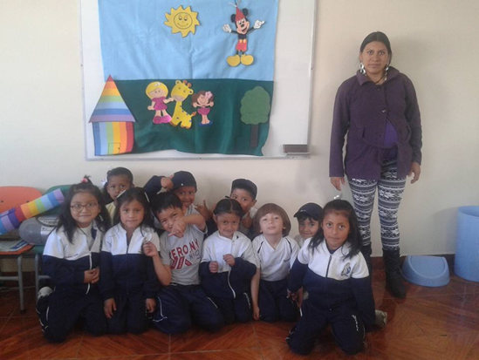
OBJETIVO GENERAL
Analizar el cuento infantil en el desarrollo de la memoria de los niños y niñas de 4-5 años.

Slide 5
OBJETIVOS ESPECÍFICOS
DETERMINAR
IDENTIFICAR
ELABORAR

Slide 6
JUSTIFICACIÓN
EXPRESIÓN CORPORAL
ESTRATEGIAS
DOCENTE
CUENTO INFANTIL
DESARROLLO DE LA MEMORIA

Slide 7
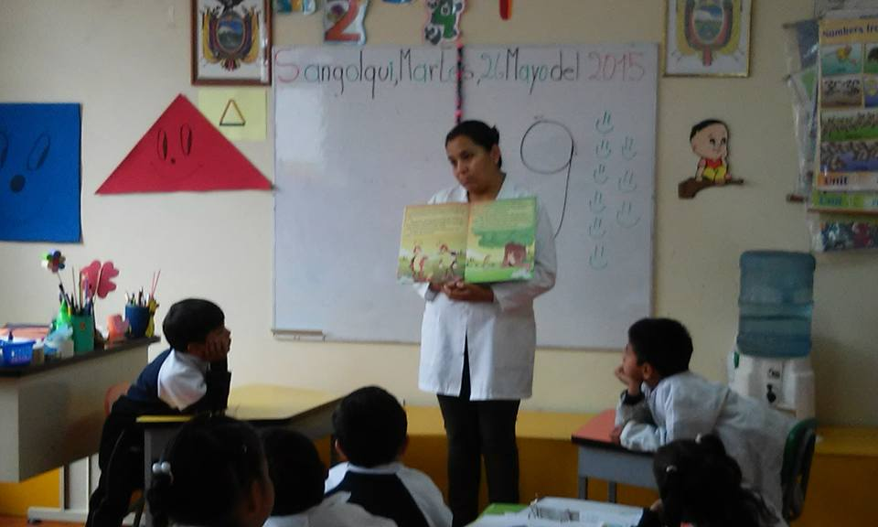
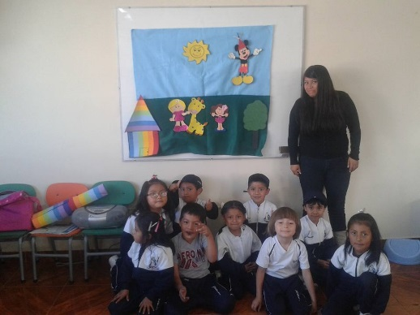
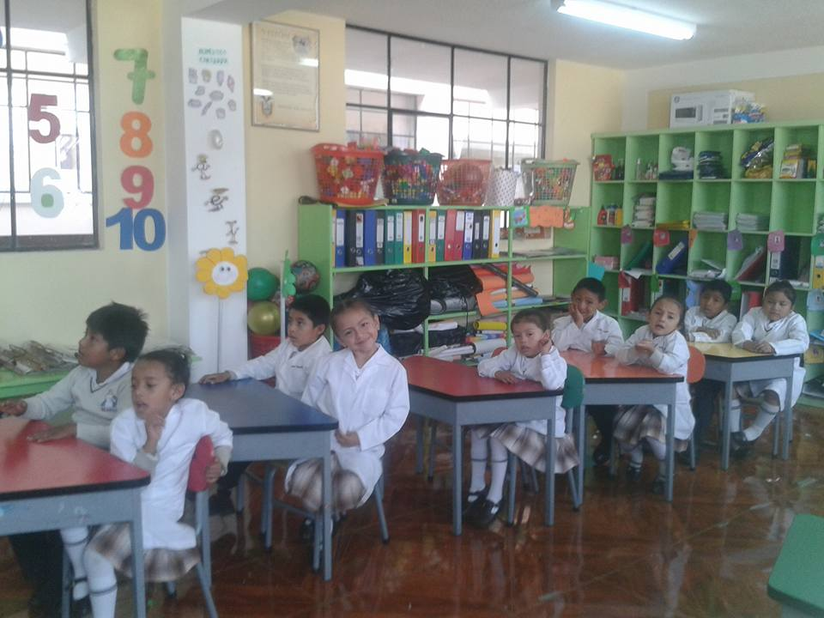
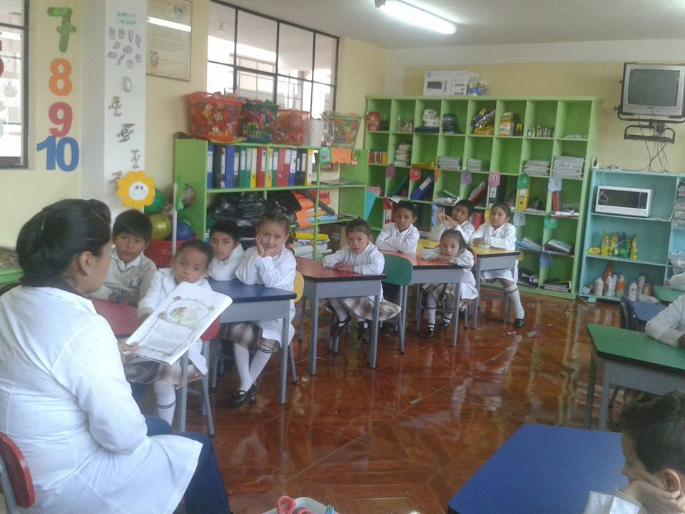
MARCO TEÓRICO
IMPORTANCIA
CARACTERÍSTICAS
EL CUENTO INFANTIL
ESTRUCTURA
CRITERIOS PARA SELECCIONAR CUENTOS
ESTRATEGIAS DE NARRACIÓN

Slide 8
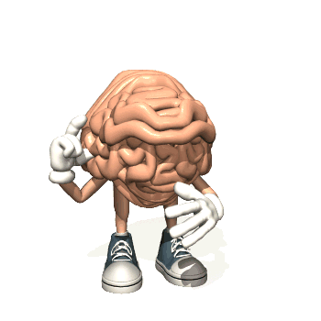
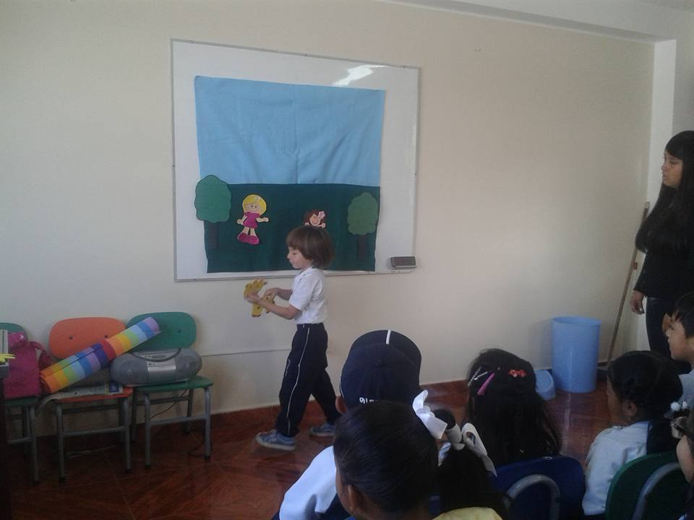
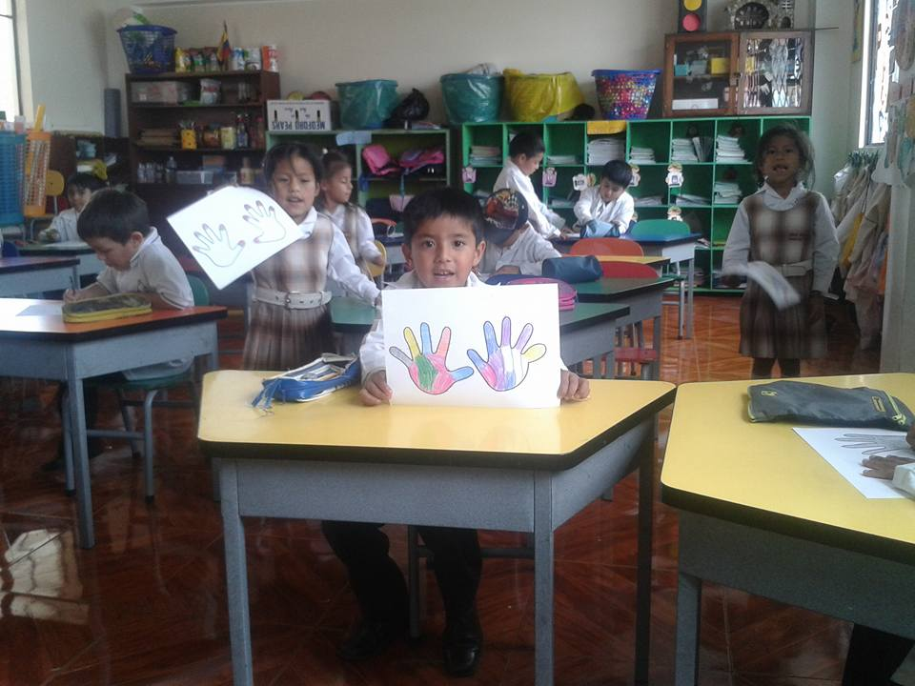
MEMORIA
DEFINICIÓN
ESTRUCTURA
TIPOS DE MEMORIA
DESARROLLO COGNITIVO
TÉCNICAS DE MEMORIZACIÓN

Slide 9
El cuento infantil en el desarrollo de la memoria en niños de 4 a 5 años
PSICOLOGÍA DE GESTAL.
NEUROPSICOLOGÍA
MEMORIA EN EL APRENDIZAJE.

Slide 10
CAPÍTULO III
METODOLOGIA DE LA INVESTIGACIÓN
Modalidad
Bibliográfica
De campo
Tipo
Investigación Descriptiva

Slide 11
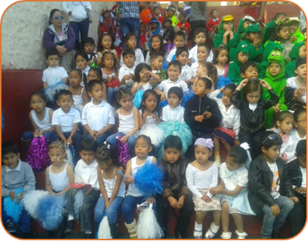
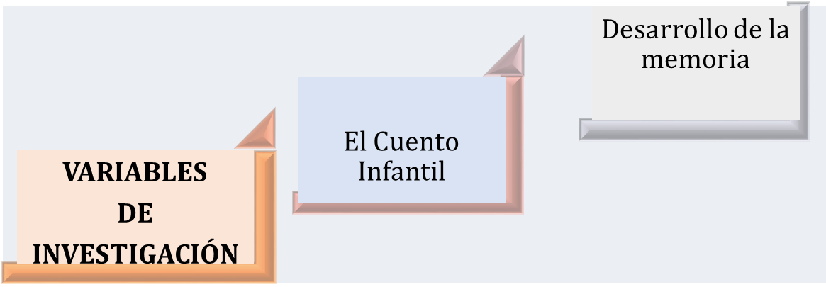
Población y muestra
Unidad Educativa Franciscana “La Inmaculada”
80 niños(as)
3 docentes

Slide 12
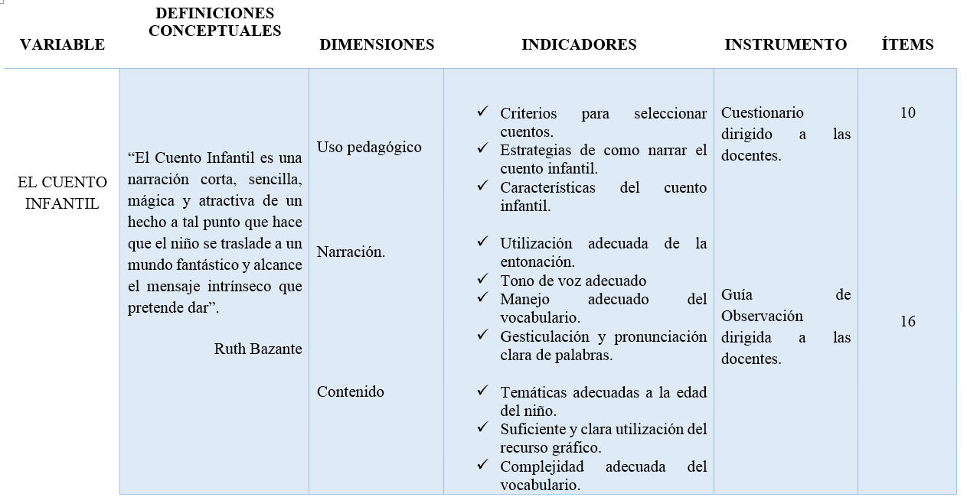

Slide 13
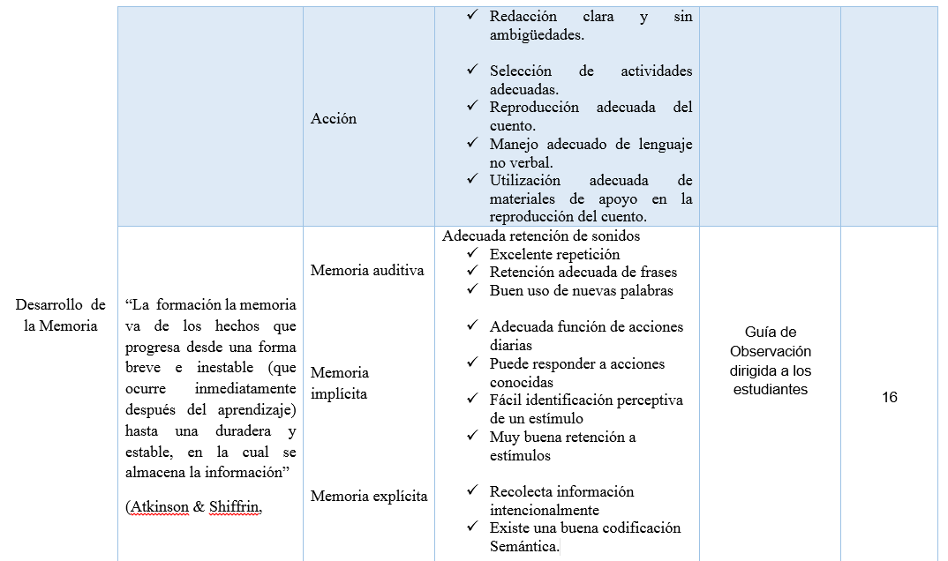

Slide 15
TÉCNICA E INSTRUMENTOS
DIARIO DE CAMPO
GUÍA DE OBSERVACIÓN
ENCUESTA
Docentes
Niños(as)
Docentes
GUÍA DE OBSERVACIÓN
Docentes

Slide 16
RESULTADOS DE LA ENCUESTA A DOCENTES DE LA UNIDAD EDUCATIVA FRANCISCANA “LA INMACULADA”
7.- ¿Cuáles son las técnicas que utiliza la maestra para desarrollar la memoria de los niños/as?
Tabla 7. Encuesta a los Docentes.
 | Frecuencia | %
Talleres | 2 | 22%
Juegos | 3 | 34%
Actividades creativas | 3 | 33%
Otros | 1 | 11%
Figura 7: Encuesta a los Docentes.

Slide 17
8. ¿Cuáles son los tipos de memoria que usted considera que se debería de desarrollar en el niño y que es obligación de la educadora infantil?
TABLA 8. Encuesta a los docentes
 | Frecuencia | %
Memoria auditiva, implícita, visual, explicita | 3 | 100%
Memoria deductiva, inductiva. | 0
Memoria sensorial o inmediata. | 0
Memoria significativa o la mecánica. | 0
 | Frecuencia | %
Memoria auditiva, implícita, visual, explicita | 3 | 100%
Memoria deductiva, inductiva. | 0
Memoria sensorial o inmediata. | 0
Memoria significativa o la mecánica. | 0
Figura8: Encuesta a los Docentes.

Slide 18
RESULTADOS DE LA GUIA DE OBSERVACIÓN A DOCENTES DE LA UNIDAD EDUCATIVA FRANCISCANA “LA INMACULADA”
Tabla 47. Resultados del Cuento Infantil.
 | Uso pedagógico |  |  | Narración
 | Frecuencia |  |  | Frecuencia
siempre | 30 | 47% | siempre | 15 | 24%
algunas veces | 20 | 32% | algunas veces | 28 | 44%
nunca | 13 | 21% | nunca | 20 | 32%
 | Contenido |  |  | Acción
 | Frecuencia |  |  | Frecuencia
siempre | 18 | 28% | siempre | 15 | 24%
algunas veces | 25 | 40% | algunas veces | 23 | 36%
nunca | 20 | 32% | nunca | 25 | 40%
Figura 47: Resultados del Cuento Infantil.

Slide 19
RESULTADOS DE LA GUIA DE OBSERVACIÓN A ESTUDIANTES DE LA UNIDAD EDUCATIVA FRANCISCANA “LA INMACULADA”

Slide 20
RESULTADOS DE LA GUIA DE OBSERVACIÓN A ESTUDIANTES DE LA UNIDAD EDUCATIVA FRANCISCANA “LA INMACULADA”

Slide 21
CONCLUSIONES

Slide 23
Selección de los cuentos infantiles
Expresiones corporales
Expresión gestual y sonidos novedoso
Estimulación de la Memoria
Planificaciones Diarias
Cuéntame un cuento
RECOMENDACIONES

Slide 24
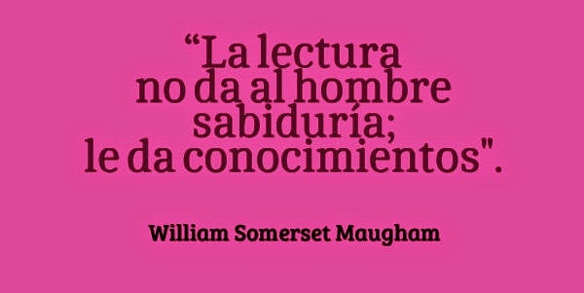

Slide 25
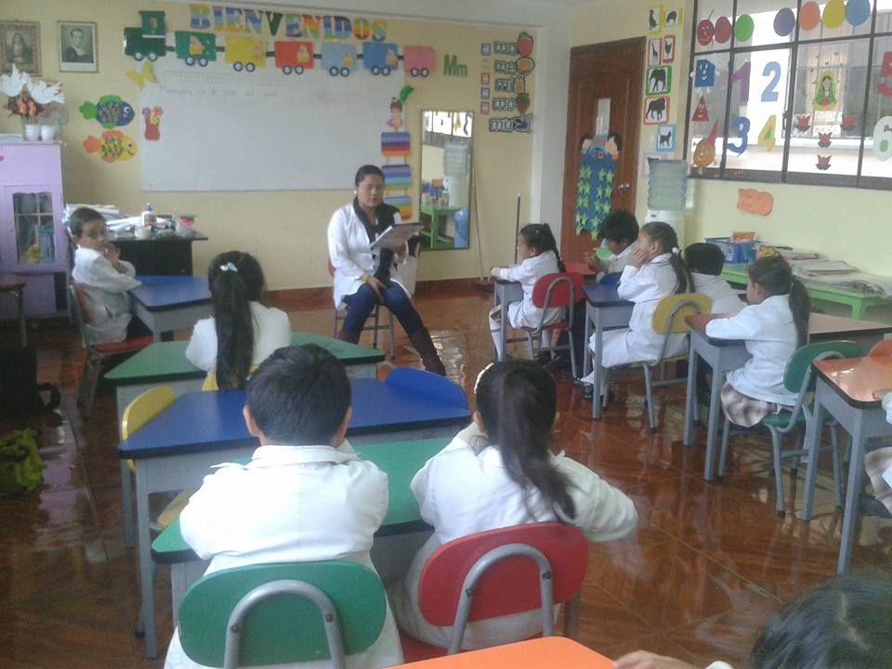
PROPUESTA ALTERNATIVA GUÍA DE ACTIVIDADES PARA LAS DOCENTES DE LA UNIDAD EDUCATIVA FRANCISCANA “LA INMACULADA”

Slide 27
INTRODUCCIÓN
DOCENTE
ESTRATEGIA METODOLÓGICA
JUSTIFICACIÓN
GUÍA
ACTIVIDADES
OBJETIVO GENERAL y ESPECÍFICOS
ESTRATEGIAS METODOLÓGICAS
PROPONER
PLANEAR
PROPORCIONAR
HERRAMIENTA
SUGERENCIAS
DOCENTE

Slide 28
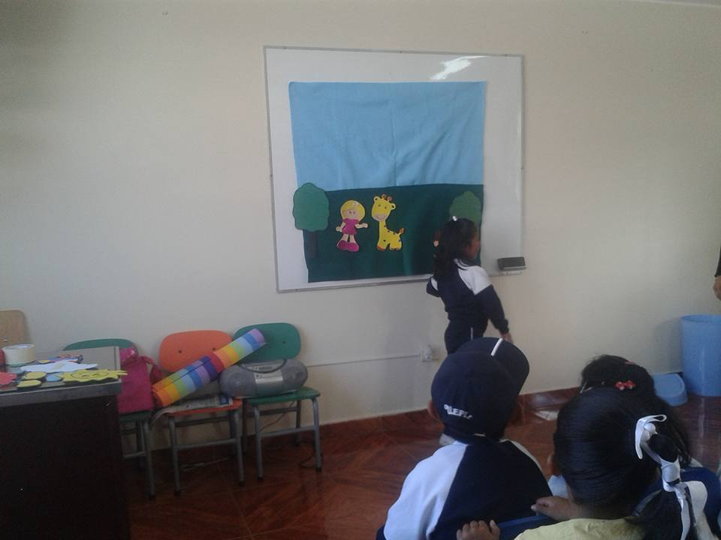
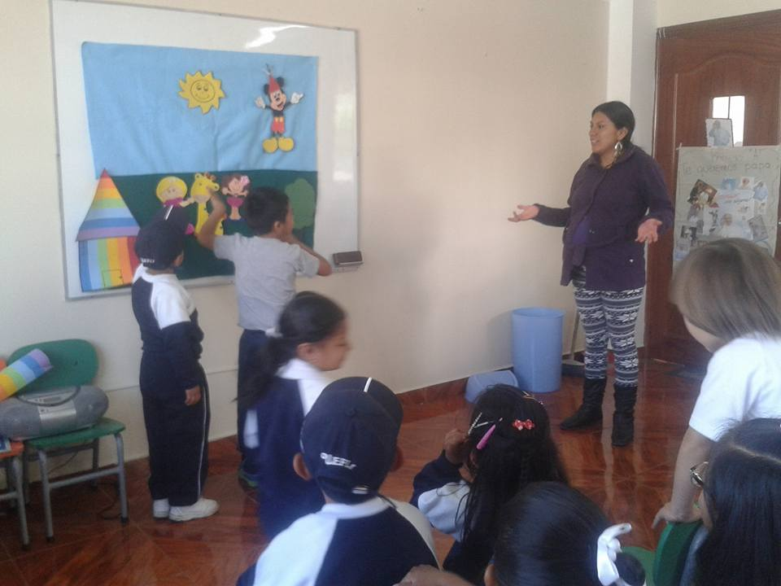
ACTIVIDADES

Slide 34
Gracias por su atención

